Slide 1

Міністерство освіти і науки України
Харківський національний університет радіоелектроніки
Кваліфікаційна робота бакалавра
Вебзастосунок для електронної комерції
Виконав:
ст. гр. ПЗПІ-22-4
Попов Богдан
Науковий керівник: доц. Колеcников Дмитро
1

Slide 2

Мета роботи: Створення ефективної платформи ShopSphere
Сучасний та безпечний онлайн-шопінг
Створення інтуїтивно зрозумілого вебзастосунку для електронної комерції.
Зручність для користувачів та адміністраторів
Забезпечення легкого процесу покупок та ефективного управління платформою.
Реалізація ключових функцій
Впровадження автентифікації, управління товарами, кошика та обробки платежів.
2

Slide 3





Аналіз проблеми: Виклики в E-commerce
Складність навігації
Високі комісії за транзакції
Багато платформ мають заплутаний інтерфейс для нових користувачів.
Малий бізнес стикається з великими витратами на кожну транзакцію.
Вразливості безпеки даних
Обмежена масштабованість
Зростання кіберзагроз створює ризики для даних користувачів.
Малі підприємства часто не можуть розширювати свою діяльність.
3

Slide 4
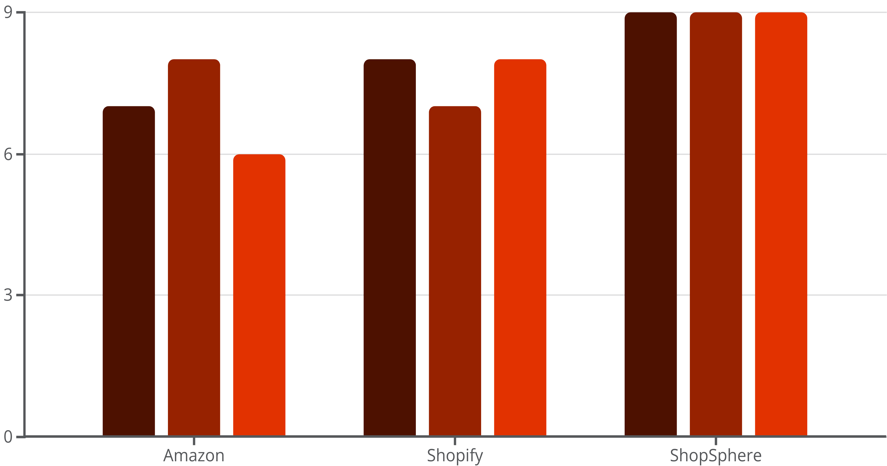
Аналіз існуючих рішень та переваги ShopSphere
4
Зручність
Безпека
Масштабованість

Slide 5



Досліджені методи: Стек технологій ShopSphere
Фронтенд та API
Зберігання даних та безпека
Платежі та стилізація
React + Vite для швидкого та адаптивного інтерфейсу.
MongoDB для гнучкого зберігання даних.
Stripe для обробки платежів.
Tailwind CSS для швидкої та адаптивної стилізації інтерфейсу.
Node.js + Express.js для створення надійного RESTful API.
JWT для безпечної автентифікації користувачів.
5

Slide 6
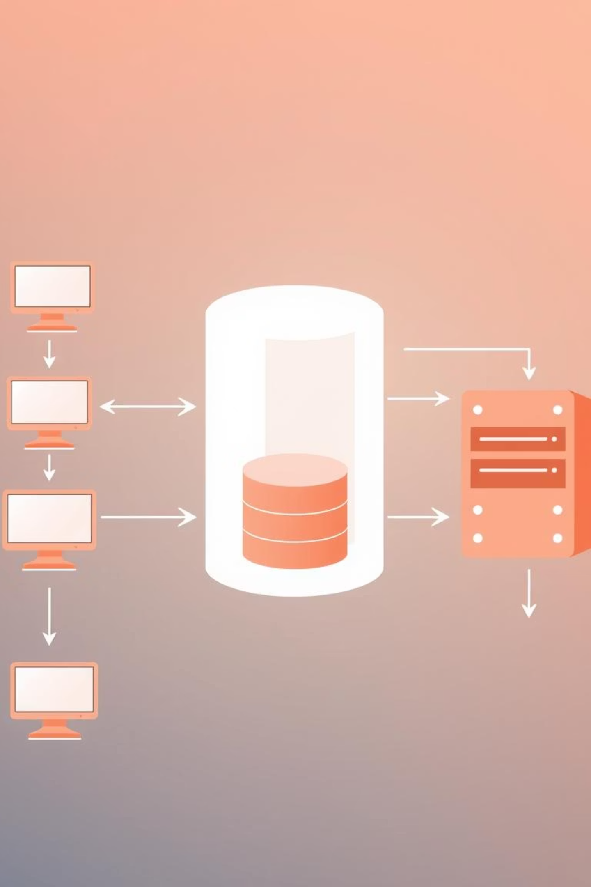
Постановка задачі та опис системи
Задача проєкту
Клієнт-серверна архітектура
Створення масштабованої e-commerce платформи з підтримкою ключових функцій.
Фронтенд на React, бекенд на Node.js та Express.js, база даних MongoDB.
Інтеграції та функціонал
Інтеграція Stripe для платежів, JWT для безпеки. Повний функціонал від реєстрації до адмін-панелі.
6

Slide 7
Вибір технологій розробки
Фронтенд
Безпека та інтеграція
BReact: Компонентна архітектура та повторне використання коду.
BJWT: Безпечна автентифікація користувачів.
BStripe: Надійна обробка платежів.
BVite: Швидка збірка та Hot Module Replacement для розробки.
Інструменти розробки
BTailwind CSS: Адаптивний дизайн та швидке прототипування інтерфейсу.
BVisual Studio Code: Основна IDE.
BMongoDB Compass: Для управління базою даних.
Бекенд
BVercel: Для розгортання фронтенду.
BNode.js + Express.js: RESTful API та масштабованість системи.
BMongoDB: Гнучка NoSQL база даних для зберігання інформації.
7

Slide 8
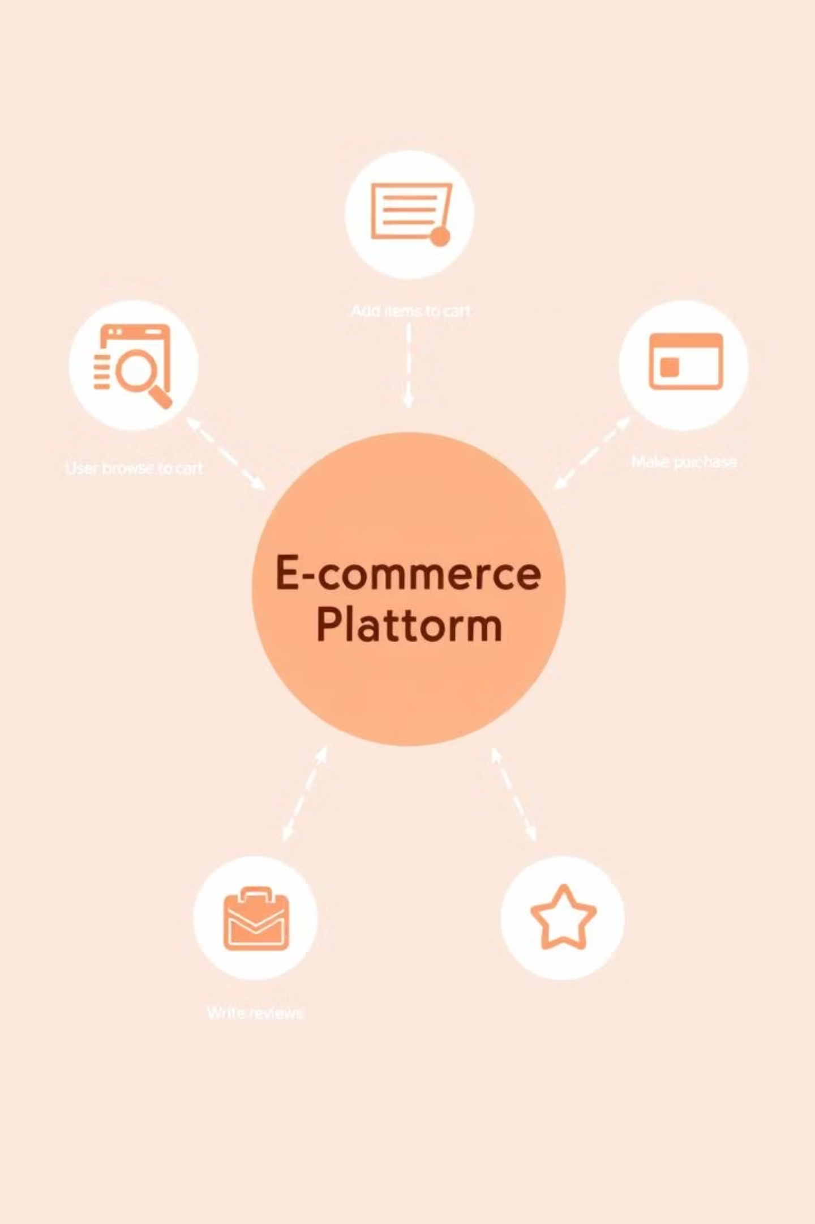
Дизайн системи та архітектура
Клієнт-серверна архітектура
Система базується на RESTful API для взаємодії.
Структура бази даних MongoDB
Колекції включають Users, Products, Orders, Categories, Reviews. Використано Mongoose для валідації.
Діаграми UML
Розроблені Use-case, діаграми класів та послідовності для детального опису системи.
Безпека
Впроваджено JWT, захист від CSRF та шифрування даних для забезпечення конфіденційності.
8

Slide 9
Висновки та наступні кроки
Проєкт ShopSphere успішно реалізовано як повноцінну E-commerce платформу.
Архітектура системи надає міцну основу для майбутнього розвитку.
Використано сучасний стек технологій для забезпечення масштабованості та безпеки.
ShopSphere готова до інтеграції нових функцій та розширення на ринку.
9

